Slide 1
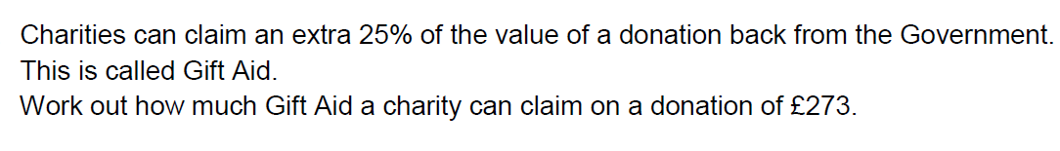
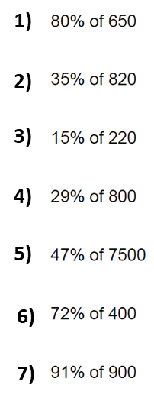

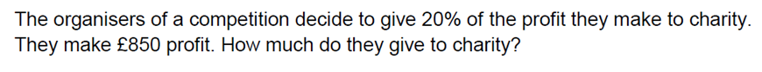
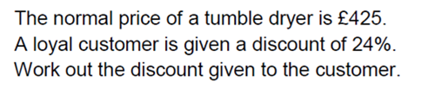
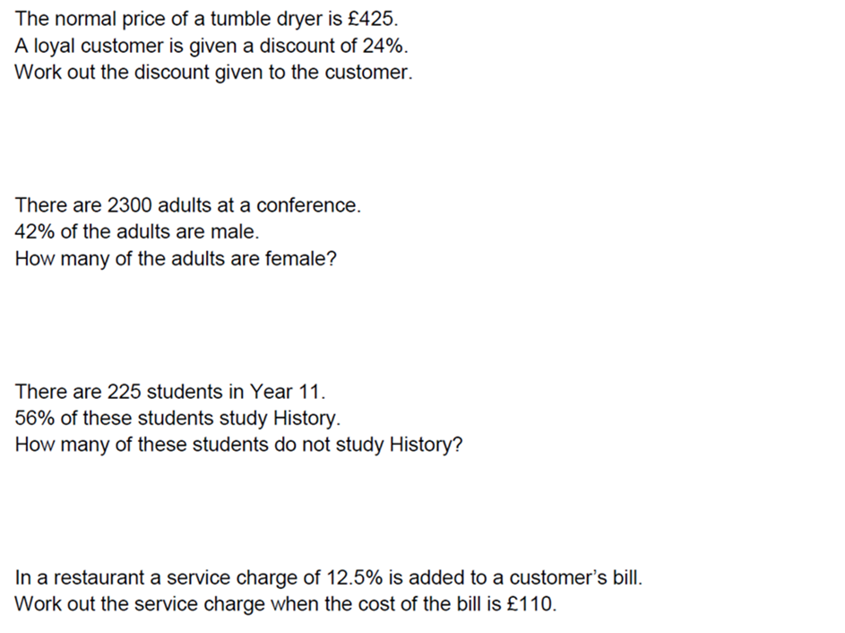
15)
16)
17)
18)
19)
20)

Slide 2
ANSWERS

Slide 3
15)
520
329.4
£68.25
16)
287
89.4
£170
17)
£102
33
209.7
232
639.1
18)
£966
3525
49
19)
£126
288
90
165
20)
819
£13.75

